Slide 1



TOÁN
2
Notes:
Tác giả bộ ppt Toán + TV2: Phan Thị Linh – Đà Nẵng
Sđt lh: 0916.604.268
+ Zalo: 0916.604.268
+ Facebook cá nhân: https://www.facebook.com/nhilinh.phan/
+ Nhóm chia sẻ tài liệu: https://www.facebook.com/groups/443096903751589
Hãy liên hệ chính chủ sản phẩm để được hỗ trợ và đồng hành trong suốt năm học nhé!

Slide 2
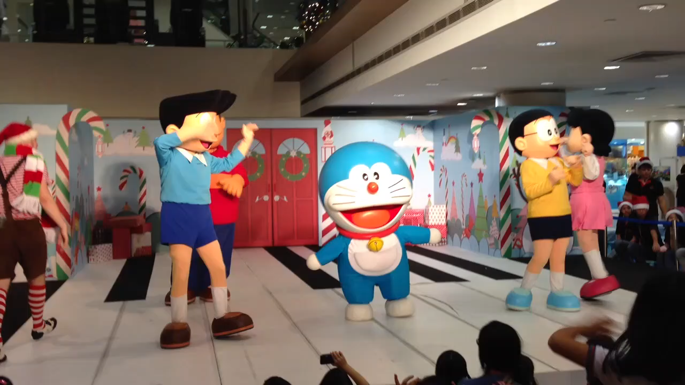

Slide 3
CHỦ ĐỀ 14: ÔN TẬP CUỐI NĂM
BÀI 70: ÔN TẬP PHÉP CỘNG, PHÉP TRỪ TRONG PHẠM VI 1 000
(tiết 3)
Notes:
Tác giả bộ ppt Toán + TV2: Phan Thị Linh – Đà Nẵng
Sđt lh: 0916.604.268
+ Zalo: 0916.604.268
+ Facebook cá nhân: https://www.facebook.com/nhilinh.phan/
+ Nhóm chia sẻ tài liệu: https://www.facebook.com/groups/443096903751589
Hãy liên hệ chính chủ sản phẩm để được hỗ trợ và đồng hành trong suốt năm học nhé!

Slide 4

S/120
Notes:
Tác giả bộ ppt Toán + TV2: Phan Thị Linh – Đà Nẵng
Sđt lh: 0916.604.268
+ Zalo: 0916.604.268
+ Facebook cá nhân: https://www.facebook.com/nhilinh.phan/
+ Nhóm chia sẻ tài liệu: https://www.facebook.com/groups/443096903751589
Hãy liên hệ chính chủ sản phẩm để được hỗ trợ và đồng hành trong suốt năm học nhé!

Slide 5
1
Chọn câu trả lời đúng.
a) Hiệu của 783 và 745 là:
A. 38 B. 83 C. 48
b) Tổng của 564 và 82 là:
A. 646 B. 546 C. 38
c) Kết quả tính 347 + 30 – 96 là:
A. 377 B. 218 C. 281

Slide 6
2
Số?
a)
?
– 45
+ 50
390
+ 6
340
?
?
351
345
b)
46
800
– 600
+ 63
?
263
– 8
?
?
200
255

Slide 7
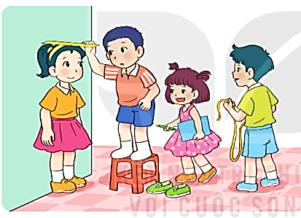
3
Giải bài toán theo tóm tắt sau:
Tóm tắt:
Mai cao : 119 cm
Mi cao : 98 cm
Mai cao hơn Mi : … cm?

Slide 8


5.
Bài giải
Số xăng-ti-Ε˛t Mai cao hΩ Mi là:
119 – 98 = 21 (cm)
Đáp số: 21 cm.

Slide 9
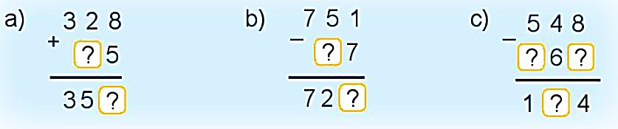
4
Tìm chữ số thích hợp.
2
2
3
4
3
4
8

Slide 10
5
Tìm hiệu của số lớn nhất có ba chữ số khác nhau và số bé nhất có ba chữ số.
Bài giải
Số lớn nhất có ba chữ số khác nhau là: 987
Số bé nhất có ba chữ số là: 100
Hiệu của hai số là:
987 – 100 = 887
Đáp số: 887

Slide 11
Dặn dò
Notes:
Tác giả bộ ppt Toán + TV2: Phan Thị Linh – Đà Nẵng
Sđt lh: 0916.604.268
+ Zalo: 0916.604.268
+ Facebook cá nhân: https://www.facebook.com/nhilinh.phan/
+ Nhóm chia sẻ tài liệu: https://www.facebook.com/groups/443096903751589
Hãy liên hệ chính chủ sản phẩm để được hỗ trợ và đồng hành trong suốt năm học nhé!

